Slide 1

Ro
Астапов Влад

Slide 2
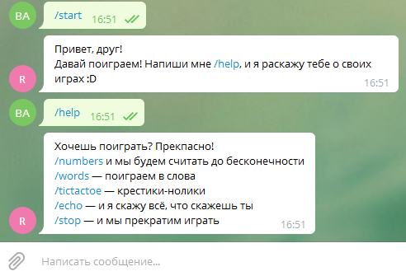
Игры
Числа
Слова
Крестики-Нолики
Эхо

Slide 3
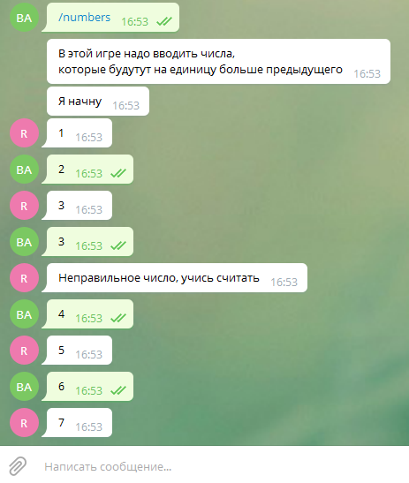
Числа

Slide 4
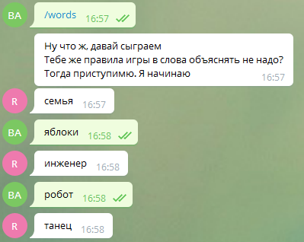
Слова

Slide 5
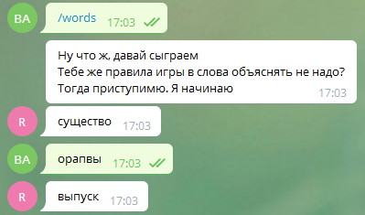
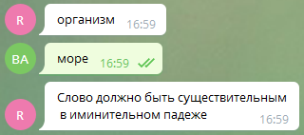
Проблемы со словами

Slide 6
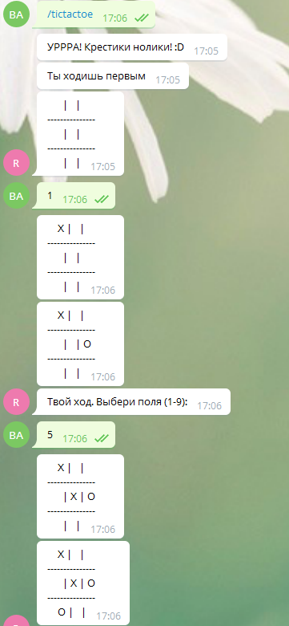
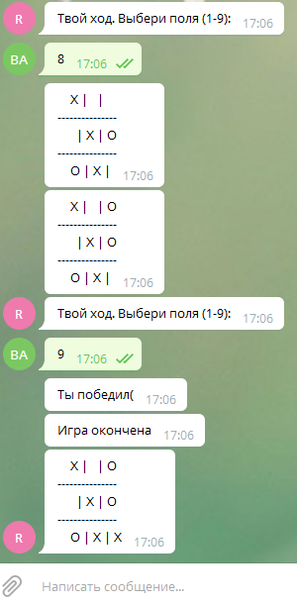
Крестики-Нолики или Tic-Tuc-Toe

Slide 7
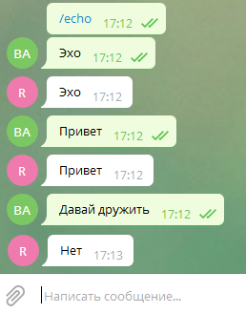
Эхо

Slide 8
Спасибо за внимание

